Slide 1
Audit Carrefour Express
Magasin : Jedaida
15 avril 2019
M Souheil DRAOUI

Slide 2
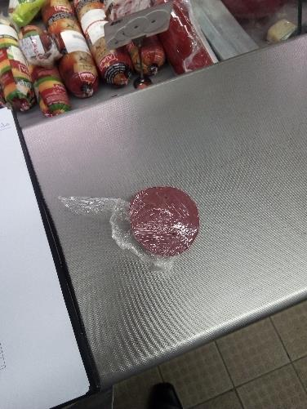
Charcuterie/fromage: Présence d’un morceau de boudin de charcuterie entamé et non identifié.

Slide 3
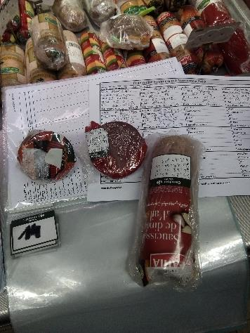
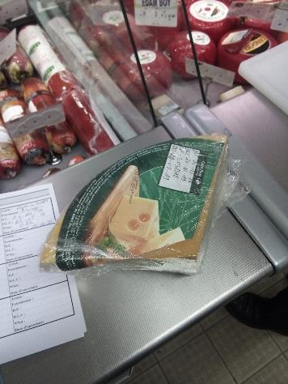
Charcuterie/fromage: Dépassement des durées de vie pour le fromage gruyère entamé le 20/01/19, saucisson de dinde à l’ail entamé le 25/03/19 et pour les deux boudins de charcuterie restants « saucisson traditionnel et salami traditionnel » entamés le 23/03/19.

Slide 4
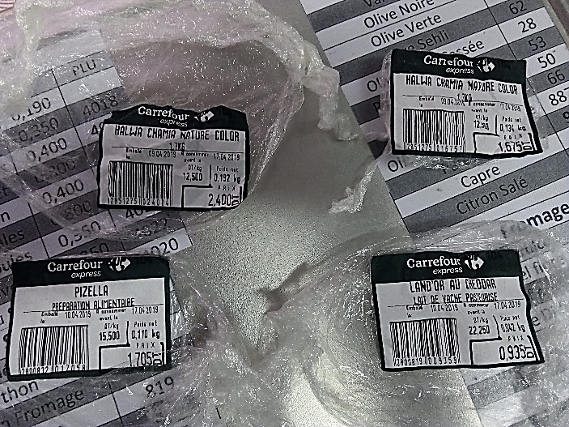
Charcuterie/fromages: Réemballage des produits "Halwa chamia nature color emballé le 09/04/19 à consommer avant le 17/04/19, Pizella et fromage Landor au cheddar emballés le 10/04/19 à consommer avant le 17/04/19"

Slide 5
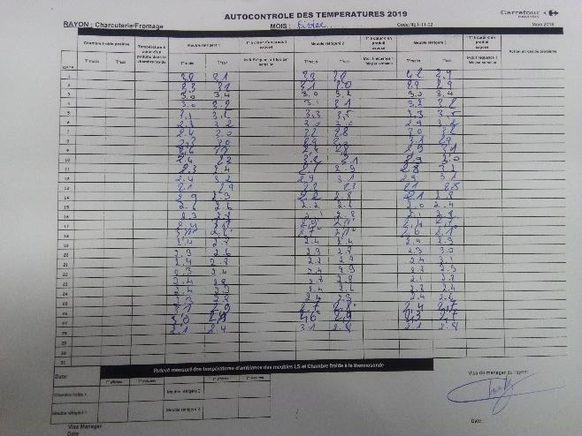
Charcuterie/fromage: Le suivi et l'enregistrement des températures à cœur n'étaient pas réalisés depuis février 2019.
Absence d'enregistrement des températures au niveau du tableau de relevé mensuel.

Slide 6
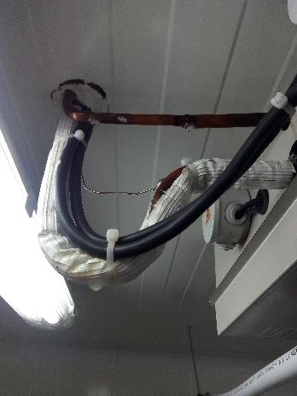
Traiteur: Egouttage d’eau depuis les conduites de l’évaporateur au niveau du laboratoire.

Slide 7
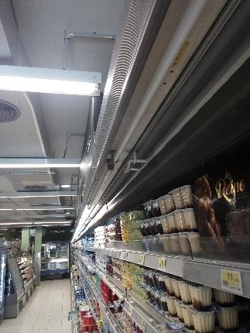
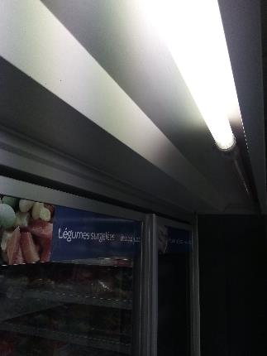
FLEG et PLS: Présence de certaines lampes non fonctionnelles au niveau des meubles froids d’exposition des produits surgelés et des produits 4 éme gamme.

Slide 8
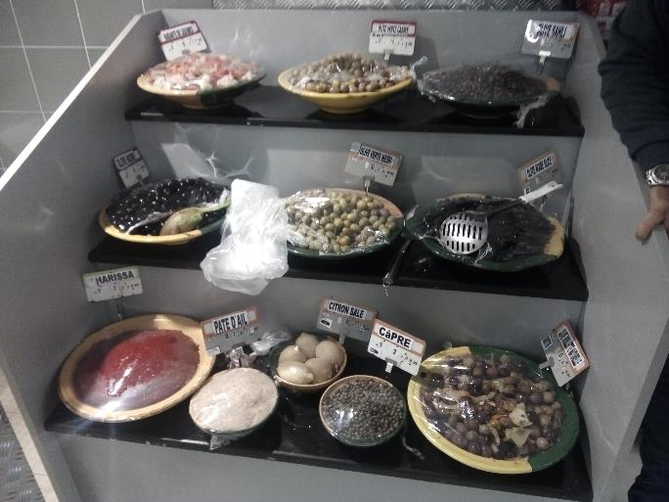
Olives: Présence de certains récipients dépourvus de louches. Le magasin dispose de 3 louches seulement

Slide 9
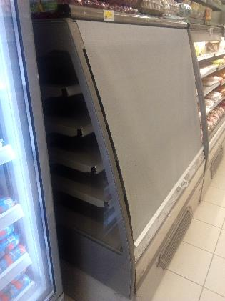
Boucherie: Le meuble d’exposition des produits LS était en panne.

Slide 10
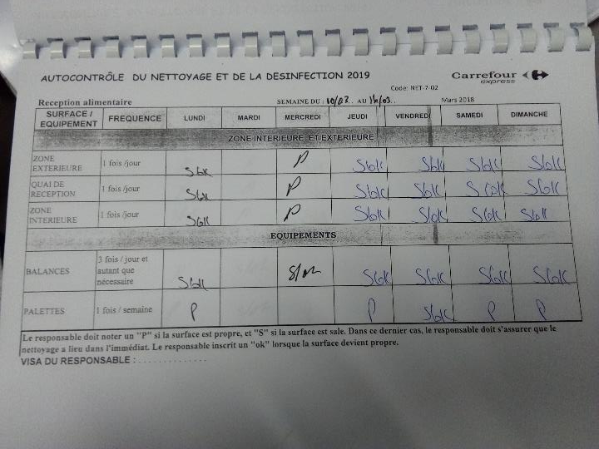
Réception: L’autocontrôle du nettoyage n’était pas quotidien.

Slide 11
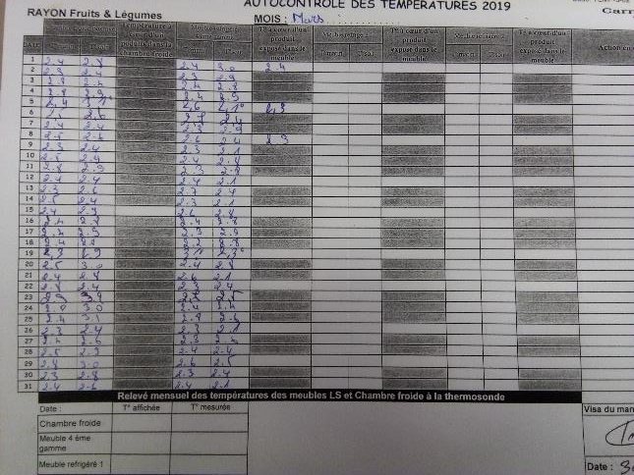
FLEG: Le suivi et l'enregistrement des températures à cœur n'étaient pas réalisés depuis mars 2019.
La mesure des températures à cœur était réalisée à l'aide du thermomètre du rayon PLS.

Slide 12
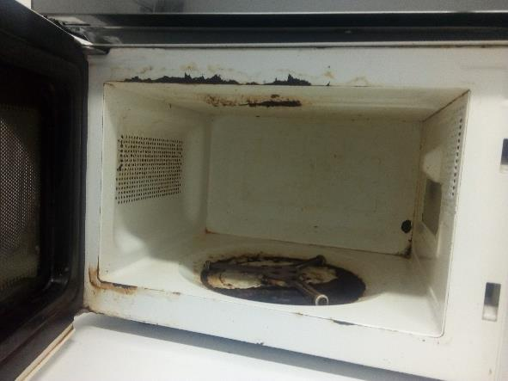
Le micro-ondes était rouillé à l’intérieur et non propre.

Slide 13
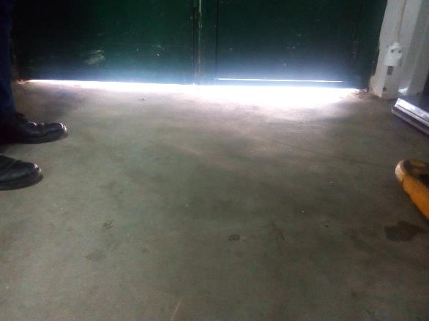
Réception: L'étanchéité de la porte de la réception n'était pas satisfaisante.

